Slide 1
補充教材
1-1 認識運算思維與演算法
1-2 流程圖的運用與原理
1-3 流程圖的應用－撲克牌遊戲

Slide 2
架
構表與多媒體
基礎程式設計(1)
認識運算思維與演算法
運算思維的基本概念
流程圖的基本概念
演算法與運算思維的結合

Slide 3
程式設計
廚藝技巧
時尚美妝
運動競賽
演算法
運算思維
閱讀理解
設計思考

Slide 4
運算思維是一種思考方式，主要有四種核心能力：
1. 拆解（Decomposition）： 將一個任務或問題拆解成數個步驟或部分。
2. 找出規律（Pattern Recognition）： 預測問題的規律，並找出模式做測試。
3. 歸納與抽象化（Pattern Generalization and Abstraction）： 找出最主要導致此模式的原則或因素。
4. 設計演算法（Algorithm Design）： 設計出能夠解決類似問題並且能夠被重複執行的指令流程。
Notes:
運算思維四種核心能力 (現已改為11項，但過去的版本較為精簡，也比較方便解說、應用)：
拆解 (Decomposition): 將一個任務或問題拆解成數個步驟或部分。Breaking a task or problem into steps or parts.
找出規律 (Pattern Recognition): 預測問題的規律，並找出模式做測試。Make predictions and models to test.
歸納與抽象化 (Pattern Generalization and Abstraction): 找出最主要導致此模式的原則或因素。Discover the laws, or principles that cause these patterns.
設計演算法 (Algorithm Design): 設計出能夠解決類似問題並且能夠被重複執行的指令流程。Develop the instructions to solve similar problems and repeat the process.

Slide 5
運算思維的概念
順序
條件
如果 (if)
就 (then)
否則 (else)
迴圈
For 迴圈
While 迴圈
串列
集合
（和、或）
運算子
函式與變數
演繹法
平行
事件
歸納法
Notes:
運算思維 核心能力 11項，很快地待過順序與集合，從條件判斷式說起
順序、集合: 當媽媽說孩子，去寫功課時，大家會怎麼做? 有可能是勉為其難地去看聯絡簿有哪些功課，然後從比較輕鬆的開始寫起，但如果我們對著電腦喊寫功課，電腦會做甚麼呢? 我們功課有些是今天一定要做完的，因為明天要交，有些是不是隔天要交的作業，我們沒有做完那代表我們功課做完了嗎??

Slide 6
順序
不發問，照著做
1. 請將紙對折
2. 請將紙的右上角撕下一個三角形
3. 請再將紙對折
4. 請將紙的左下角撕下一個正方形
5. 打開來，看看大家的是否都一樣？？
怎麼說，才會讓大家的結果是一樣的
Notes:
強調 “順序” 的重要 人有思想，會提問，但電腦不同，人腦比電腦聰明， 我們在下指令前，要先想到會不會哪個指令講的不完善

Slide 7
條件
如果 (if)
就 (then)
否則 (else)
大人最常用的語氣
如果大家今天可以專心聽課，下課前就可以玩桌遊，否則就要晚十分鐘下課
平常生活中，我們稱之為規則，或是我們認知的基本常識，比方說，忠孝新生站，如果我們要坐藍線捷運，我們就會往 B2 走，否則我們就往 B3。
電腦會使用 如果(if)、 就(then) 、 否則(else) 這類的語詞來決定。而”否則“對電腦來說，就是”代替“(instead) 的意思。
Notes:
強調 “如果” 甚麼事情， “就”， “否則”的關係 也可以當場說， 如果我們安靜30秒，可以提早五分鐘下課?那如果沒有安靜30秒呢??

Slide 8
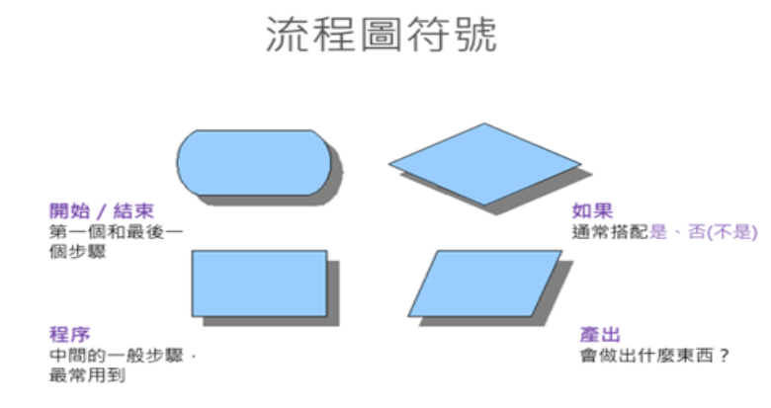
Notes:
要講解一下流程圖的部分，包含形狀的意義，之後的題目也請學員們練習畫流程圖
讓大家先知道符號，然後來練習

Slide 9
條件
如果 (if)
就 (then)
否則 (else)
撲克牌遊戲：
根據下面敘述，我們來畫流程圖吧!
如果撲克牌小於 5
你的隊伍可以得到相同的分數
否則另外隊伍得一分

Slide 10
條件
如果 (if)
就 (then)
否則 (else)
開始遊戲
拿撲克牌
撲克牌小於五
否
另外一隊得一分
是
獲得相同分數

Slide 11
條件
如果 (if)
就 (then)
否則 (else)
撲克牌遊戲：
根據下面敘述，我們來畫流程圖吧!
如果撲克牌小於 5
如果你拿到黑色的牌
你的隊伍可以得到相同的分數
否則
另外一隊得一分
否則
如果牌是紅心
你的隊伍得一分

Slide 12
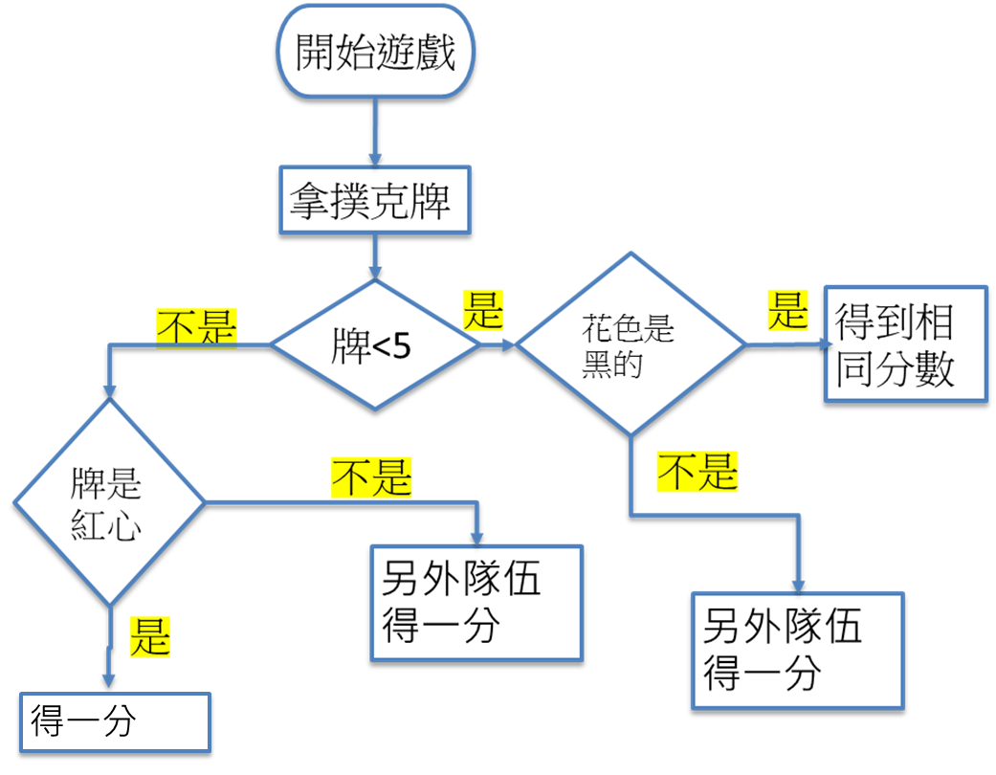
條件
如果 (if)
就 (then)
否則 (else)

Slide 13
迴圈
For 迴圈
While 迴圈
在特定程式區塊 (block) 中，重複執行相同的工作幾次，也就是讓某一段敘述反覆執行固定次數的程式。 在電腦科學中，我們稱為「迴圈 」
在生活中我們會使用到「投籃練習×10」、「生字簿×3」、「鋼琴練習每天×3」等。

Slide 14
流程圖的符號與功能說明
符 號
意 義
說 明
開始／結束
流程圖開始或結束
處理
處理一項工作
流程方向
流程進行的方向
輸入／輸出
進行資料輸入或輸出的工作
決策
依條件比較結果進行不同的處理
迴圈
迴圈變數初值與終值的描述
連接
流程的連結點

Slide 15
迴圈
For 迴圈
While 迴圈
撲克牌遊戲：
根據下面敘述，我們來畫流程圖吧!
「變形心臟病」
兩組每個人輪流翻撲克牌， 翻完 52 張為止，翻到 JQK 的人，那組要拍手。

Slide 16
迴圈
For 迴圈
While 迴圈
遊戲開始
否
遇到JQK
翻完52張為止
輪流從第一張開始翻牌
否
遊戲結束
是
是
拍手

Slide 17
迴圈
For 迴圈
While 迴圈
迴圈不會只限在固定的次數當中，可以讓我們重複執行陳述式，直到指定的運算式評估為否為止，在電腦科學中，這種狀況稱之為 「While Loop」
在生活中每個人都會需要「刷牙」、「洗臉」、「洗澡」，我們會不斷地清洗自己直到乾淨為止。
在學校作業中，我們會不斷地練習寫「生字」、「計算題目」，直到自己學會為止。

Slide 18
迴圈
For 迴圈
While 迴圈
撲克牌遊戲：
我們可以怎麼把這遊戲改成 While 迴圈？流程圖會變成如何？
「變形心臟病」
兩組每個人輪流翻撲克牌，翻完 52 張為止，翻到 JQK 的人的那組要拍手。
Notes:
一樣的變形心臟病，如果是用While迴圈，我們的題目會怎麼改? 可以是 兩組人輪流翻牌，有一組人翻到K就停止 或是 兩組人輪流翻牌，有人沒有拍手，就輸了，那流程圖怎麼畫呢?

Slide 19
迴圈
For 迴圈
While 迴圈
撲克牌遊戲：
我們可以怎麼把這遊戲改成 While 迴圈？流程圖會變成如何？
「變形心臟病」
兩組每個人輪流翻撲克牌，翻到 JQK 的人的那組要拍手，翻到沒拍手遊戲就停止。
Notes:
一樣的變形心臟病，如果是用While迴圈，我們的題目會怎麼改? 可以是 兩組人輪流翻牌，有一組人翻到K就停止 或是 兩組人輪流翻牌，有人沒有拍手，就輸了，那流程圖怎麼畫呢?

Slide 20
迴圈
For 迴圈
While 迴圈
遊戲開始
輪流翻牌
確認JQK 和拍手
否
是
遊戲結束

Slide 21
運算思維的概念
順序
條件
如果 (if)
就 (then)
否則 (else)
迴圈
For 迴圈
While 迴圈
串列
集合
（和、或）
運算子
函式與變數
演繹法
平行
事件
歸納法
Notes:
運算思維 核心能力 11項，很快地待過順序與集合，從條件判斷式說起
順序、集合: 當媽媽說孩子，去寫功課時，大家會怎麼做? 有可能是勉為其難地去看聯絡簿有哪些功課，然後從比較輕鬆的開始寫起，但如果我們對著電腦喊寫功課，電腦會做甚麼呢? 我們功課有些是今天一定要做完的，因為明天要交，有些是不是隔天要交的作業，我們沒有做完那代表我們功課做完了嗎??

